Slide 1
В гостях у фараона
История Древнего мира
5 класс

Slide 2

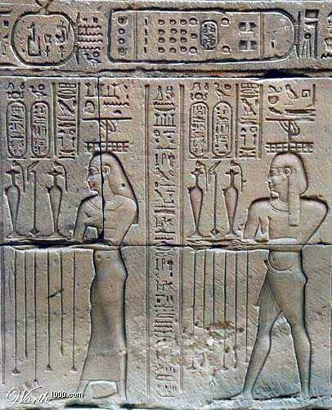
Цели урока
- повторить знания по теме: Природные условия и географическое положение Древнего Египта;
- узнать о жизни и занятиях фараона;
- пробудить интерес и уважение к истории и культуре народов мира

Slide 3

План:
Проверка знаний учащихся
Изучение нового материала
Закрепление

Slide 4
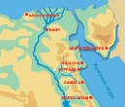
Географическое положение Древнего Египта
1. Где расположен Древний Египет?
2. Какая река протекает по территории Древнего Египта?
3. Какими морями омывается Египет?
4. Что такое дельта?
5. Что такое «оазис»?

Slide 5
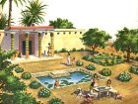
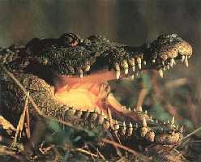
Природные условия
6.Назовите особенности природных условий Древнего Египта?
7. Что такое папирус?
8. Какие животные обитают на территории Древнего Египта?
9. Как называются частицы полусгнивших растений и красноватых горных пород?
10. Что такое «шадуф»?

Slide 6
Проверь себя!!!
1.Египет расположен в Северо-восточной Африке.
2. На территории Древнего Египта протекает река Нил
3. Египет омывается Средиземным и Красным морями.
4. Широкая часть реки, образующая несколько рукавов и впадающая в море.
5. Оазис – это маленький островок зелени среди пустыни.

Slide 7
Проверь себя!!!
6. Пустыни и разливы реки Нил.
7. Папирус – высокий тростник, из которого делали бумагу.
8. Бегемот, дикая кошка, крокодилы, слоны и другие.
9. Ил.
10. Приспособление для орошения полей.

Slide 8
Структура управления государством .
Фараон
Вельможа
Жрецы
Вельможа
Земледельцы
Рабы
Земледельцы
Рабы

Slide 9
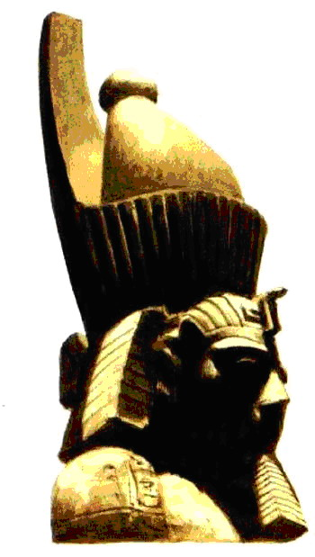
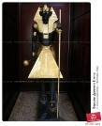
В гостях у фараона
Фараон
Единого
царства
Северный Египет
Южный Египет

Slide 10

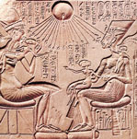
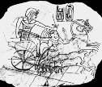
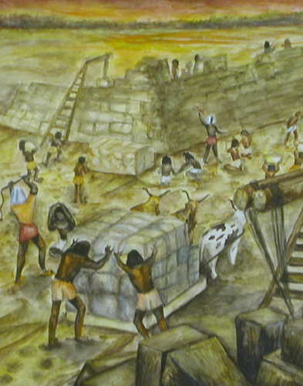
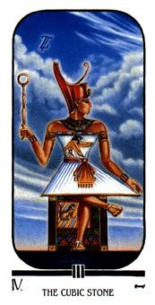
Занятия фараона
Играл в нарды
Вел частную
жизнь
Участвовал
в военных
походах
Фараон
Участвовал
в строительстве
пирамиды
Осуществлял
суд

Slide 11
Что мы узнали на уроке?
Кто такой фараон?
Какие короны были у фараонов южного и северного Египта?
Какие занятия были у фараонов?
Какую почетную обязанность по отношению к фараону имели вельможи?
Как называлась гробница фараона?
Кто из фараонов больше всех совершал завоевательных походов?

Slide 12

Выводы
1.Египет занимает благоприятное географическое положение.
2.Структура управления государства – самодержавие.
3.Во главе государства стоит фараон.
4.В ходе многолетней борьбы у власти оказался фараон Единого царства.
5.Основным занятием фараона были военные походы.

Slide 13
Домашнее задание
Подготовь рассказ по теме «Один день из жизни фараона»
Варианты рассказа
- от лица фараона;
- письмо из прошлого в будущее;
- заметки путешественника;
- можно использовать свой вариант

Slide 14
Обратись к источникам
ал-Джабарти Абд ар-Рахман. Египет в канун экспедиции Бонапарта (1776—1798) / Пер., предисл. и примеч. X. И. Кильберг. М., 1978.
ал-Джабарти Абд ар-Рахман. Египет в период экспедиции Бонапарта (1798—1801) / Пер., предисл. и примеч. И. М. Филыштинского. М., 1962.

Slide 15
Литература
Брестед Д., Тураев Б. История Древнего Египта. Мн.: Харвест, 2003. ISBN 5-17-031907-X
Зеленев Е. И. Египет. Средние века. Новое время. СПб.: Изд-во Санкт-Петербургского университета, 1999.
Зеленев Е. И. Государственное управление, судебная система и армия в Египте и Сирии (ХVI – начало ХХ в.). СПб.: Изд-во Санкт-Петербургского университета, 2003.
Коростовцев М.А. Писцы Древнего Египта. Под общей редакцией А.С.Четверухина. — СПб.: Летний Сад», 2001. — 368 с.
Коротаев А.В. Долгосрочная политико-демографическая динамика Египта: Циклы и тенденции. М.: Восточная литература, 2006. ISBN 5-02-018526-4
Кошелев В. С. Египет: от Ораби-паши до Саада Заглула. 1879–1924. М.: Институт востоковедения, 1992.
Перепелкин Ю. История Древнего Египта. СПб.: Летний сад, 2001. ISBN 5-89740-011-3
Семенова Л. А. Из истории Фатимидского Египта. Очерки и материалы. М.: Наука, 1974.
Семенова Л. А. Салах ад-Дин и мамлюки в Египте. М.: Наука, 1966.

